Slide 1
Проводимость в средах

Slide 2
№ 1
1.Какими носителями эл. заряда создается электрический ток в вакууме?
А. Электронами и положительными ионами.
Б. Положительными и отрицательными ионами.
В. Электронами и дырками.
Г. Положительными ионами, отрицательными ионами и электронами.
Д. Только электронами.

Slide 3
№ 2 Поставьте соответствие между носителями заряда и проводящими средами
Носители заряда
Проводящие среды
А. Электронами и ионами.
Б. Положительными и отрицательными ионами.
В. Положительными или отрицательными ионами
Г. Только электронами.
Д. Электронами и дырками.
Полупроводники
Искровой разряд
Электролиты
Коронный разряд

Slide 4
№ 3
Каким типом проводимости обладают полупроводниковые материалы с донорными примесями?
А. В основном электронной.
Б. В основном дырочной.
В. В равной мере электронной и дырочной.
Г. Ионной.
Д. Такие материалы не проводят электрический ток.

Slide 5
№ 4
Какая из данных примесей может быть добавлена в кремний (Si), чтобы получить акцепторную проводимость.
А. Ge
Б. In
В. Sb
Г. Ne

Slide 6
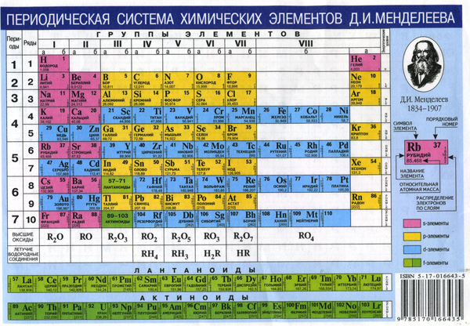

Slide 7
№ 5 Поставьте соответствие между проводящими средами и их практическим использованием
Носители заряда
Проводящие среды
А. Ионизация воздуха.
Б. Защита от превышения напряжения
В. Получение веществ из раствора
Г. Определение мощности излучения
Д. Световая реклама.
Полупроводники
Искровой разряд
Электролиты
Коронный разряд
Самостоятельный разряд
Несамостоятельный разряд

Slide 8
№ 6
Найти ток, проходящий через источник ε=12 В (сопротивлением источника пренебречь), еслиR₁=3 Ом, R₂=6 Ом
ε
R₁
R₂

Slide 9
Ответы
Д
Б3, В4, Г2, Д1
А
Б
А4, Б2, В3, Г6, Д5
4 А

